Slide 2
Quan sát video clip, hãy cho biết video clip gợi cho các em biết đến đặc điểm gì của khí hậu nước ta ở dãy Trường Sơn?
SỢI NHỚ SỢI THƯƠNG

Slide 3
BÀI 6. ĐẶC ĐIỂM KHÍ HẬU
1. Khí hậu nhiệt đới ẩm gió mùa
a. Tính chất nhiệt đới ẩm

Slide 4
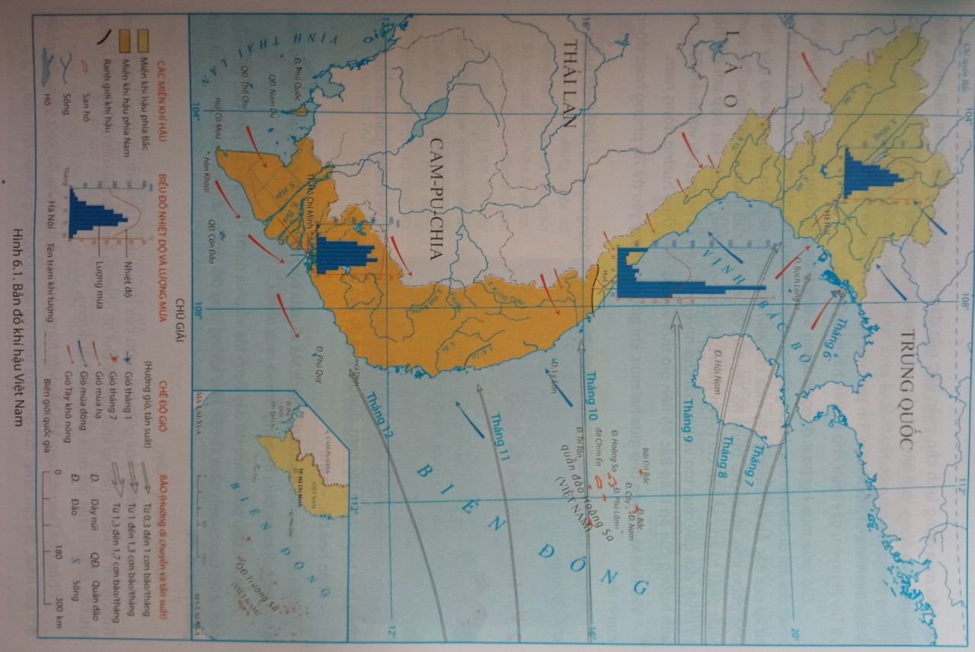
Quan sát bảng 6.1, bản đồ, kênh chữ SGK, hãy nhận xét về nhiệt độ trung bình năm ở nước ta. Giải thích vì sao nước ta có nhiệt độ cao?
- Nhiệt độ trung bình năm trên 20⁰C (trừ vùng núi cao) và tăng dần từ Bắc vào Nam (Lạng Sơn: 21,5⁰C, Cà Mau: 27,5⁰C).
- Nguyên nhân: do nước ta nằm hoàn toàn trong vùng nội chí tuyến.

Slide 5
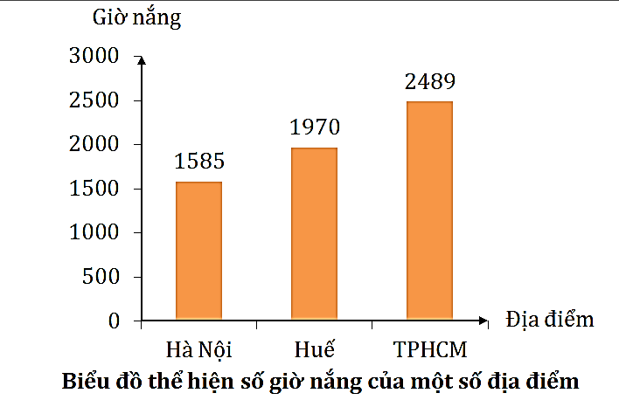
Quan sát biểu đồ, hình ảnh và kênh chữ SGK, hãy nhận xét về số giờ nắng và cán cân bức xạ ở nước ta.
- Số giờ nắng nhiều, đạt từ 1400 - 3000 giờ/ năm (Hà Nội là 1585 giờ, Huế là 1970 giờ, TPHCM là 2489 giờ).
- Cán cân bức xạ từ 70-100 kcal/cm²/năm.
Buổi sáng ở Hà Nội

Slide 6
BÀI 6. ĐẶC ĐIỂM KHÍ HẬU
1. Khí hậu nhiệt đới ẩm gió mùa
a. Tính chất nhiệt đới ẩm
- Nhiệt độ trung bình năm trên 20⁰C (trừ vùng núi cao) và tăng dần từ Bắc vào Nam.
- Số giờ nắng nhiều, đạt từ 1400 - 3000 giờ/năm.
- Cán cân bức xạ từ 70-100 kcal/cm²/năm.

Slide 7
Quan sát bản đồ và kênh chữ SGK, hãy nhận xét lượng mưa trung bình năm ở nước ta.
- Lượng mưa trung bình năm lớn: từ 1500 - 2000 mm/năm.
- Ở những khu vực ven biển hoặc vùng núi cao, lượng mưa trong năm thường nhiều hơn, khoảng 3000 - 4000 mm/ năm.

Slide 8
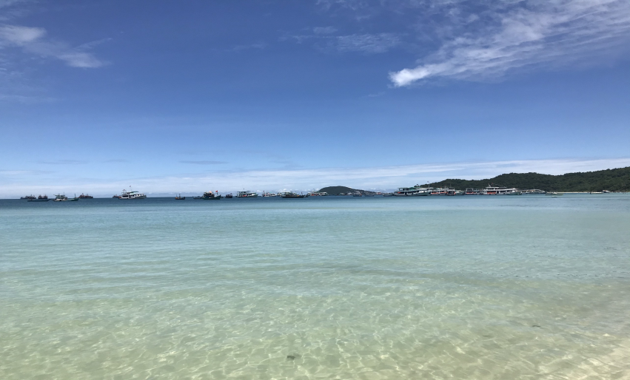
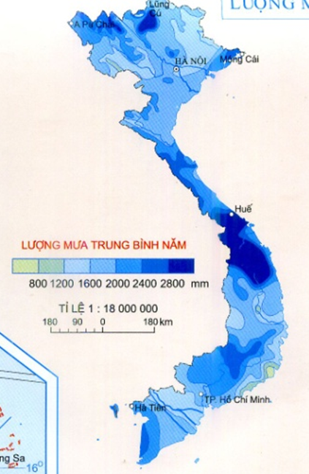
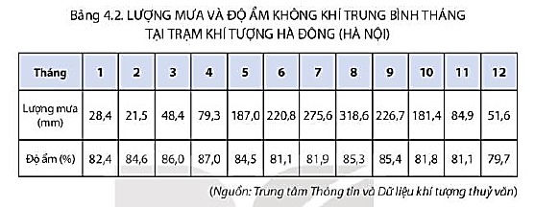
Vì sao nước ta có lượng mưa lớn và độ ẩm cao?
Quan sát bảng 4.2, hình ảnh và kênh chữ SGK, hãy nhận xét độ ẩm không khí ở nước ta.

Slide 9
BÀI 6. ĐẶC ĐIỂM KHÍ HẬU
1. Khí hậu nhiệt đới ẩm gió mùa
a. Tính chất nhiệt đới ẩm
- Nhiệt độ trung bình năm trên 20⁰C (trừ vùng núi cao) và tăng dần từ Bắc vào Nam.
- Số giờ nắng nhiều, đạt từ 1400 - 3000 giờ/năm.
- Cán cân bức xạ từ 70-100 kcal/cm²/năm.
- Lượng mưa trung bình năm lớn: từ 1500 - 2000 mm/năm.
- Độ ẩm không khí cao, trên 80%.
b. Tính chất gió mùa

Slide 10
Quan sát hình 6.1 và kênh chữ SGK, cho biết nước ta có mấy mùa gió chính? Vì sao nước ta lại có tính chất gió mùa?
- Nước ta có 2 mùa gió chính là gió mùa mùa đông và gió mùa mùa hạ.
- Do nước ta chịu ảnh hưởng mạnh mẽ của các khối khí ạt động theo mùa.

Slide 11
HOẠT ĐỘNG NHÓM
Thời gian: 7 phút
NHIỆM VỤ
Quan sát hình 6.1, video clip và kênh chữ SGK, hãy:
NHÓM 1: Cho biết thời gian hoạt động, nguồn gốc, hướng gió và đặc điểm của gió mùa mùa đông ở nước ta. Giải thích vì sao Ở miền Bắc: nửa đầu mùa đông thời tiết lạnh khô, nửa sau mùa đông thời tiết lạnh ẩm, có mưa phùn?
* NHÓM 2: Cho biết thời gian hoạt động, nguồn gốc, hướng gió và đặc điểm của gió mùa mùa hạ ở nước ta. Giải thích vì sao loại gió này lại có hướng đông nam ở Bắc Bộ và gây khô nóng vào đầu mùa cho Trung Bộ và Tây Bắc?

Slide 13
Đặc điểm các loại gió | Gió mùa mùa đông
Thời gian
Nguồn gốc
Hướng gió
Đặc điểm:
Nguyên nhân
Từ tháng 11 – 4 năm sau.
Áp cao Xi-bia.
Đông bắc
+ Ở miền Bắc: nửa đầu mùa đông thời tiết lạnh khô, ít mưa, nửa cuối mùa đông thời tiết lạnh ẩm, mưa phùn ở ven biển Bắc Bộ
+ Ở miền Nam, Tín phong gây mưa cho vùng biển Nam Trung Bộ, gây thời tiết nóng, khô cho Nam Bộ và Tây Nguyên.
Vào đầu mùa đông, gió mùa đông bắc di chuyển với quãng đường dài qua lục địa Trung Quốc nên lạnh và mất ẩm. Vào cuối mùa đông, khối không khí lạnh di chuyển qua vùng biển phía đông Nhật Bản và Trung Quốc nên được tăng cường ẩm.

Slide 14
* Gió mùa mùa đông:
- Thời gian: từ tháng 11 – 4 năm sau
- Nguồn gốc: áp cao Xi-bia.
- Hướng gió: ĐB
- Đặc điểm:
+ Ở miền Bắc: nửa đầu mùa đông thời tiết lạnh khô, nửa sau mùa đông thời tiết lạnh ẩm, có mưa phùn.
+ Ở miền Nam, Tín phong chiếm ưu thế đem đến mùa khô cho Nam Bộ và Tây Nguyên, gây mưa cho Duyên hải miền Trung.

Slide 15
Đặc điểm các loại gió | Gió mùa mùa hạ
Thời gian
Nguồn gốc
Hướng gió
Đặc điểm:
Nguyên nhân
Từ tháng 5 – 10 .
Áp cao Ấn Độ và áp cao cận chí tuyến nam.
Miền Nam: tây nam, miền Bắc: đông nam
+ Đầu mùa hạ: gây mưa cho Nam Bộ, Tây Nguyên nhưng gây khô nóng cho phía đông Trường Sơn và nam Tây Bắc.
+ Giữa và cuối mùa hạ: nóng ẩm, mưa nhiều trên phạm vi cả nước
Ở miền Bắc, do ảnh hưởng của áp thấp Bắc Bộ nén gió thổi vào đất liền theo hướng đông nam. Nửa đầu mùa hạ, gió mùa tây nam vượt dãy Trường Sơn, Pu Đen Đinh, Pu Sam Sao gây ra hiệu ứng phơn khô nóng cho cho phía đông Trường Sơn và nam Tây Bắc, nên Trường Sơn Tây hay Tây Nguyên mưa quây, Trường Sơn Đông hay ven biển miền Trung thì nắng đốt.
.

Slide 16
* Gió mùa mùa hạ:
- Thời gian: từ tháng 5 – 10
- Nguồn gốc: áp cao Bắc Ấn Độ Dương và áp cao cận chí tuyến Nam bán cầu.
- Hướng gió: TN, đối với miền Bắc là ĐN.
- Đặc điểm:
+ Đầu mùa hạ: gây mưa cho Nam Bộ, Tây Nguyên nhưng gây khô nóng cho Trung Bộ, Tây Bắc.
+ Giữa và cuối mùa hạ: gây mưa lớn và kéo dài trên phạm vi cả nước.

Slide 17
Câu 1. Hằng năm, nước ta có lượng mưa trung bình khoảng
A. 1500 - 2000mm/năm.
B. 1200 - 1800mm/năm.
C. 1300 - 2000mm/năm.
D. 1400 - 2200mm/năm.
A

Slide 18
Câu 2. Tính chất ẩm của khí hậu nước ta thể hiện qua các yếu tố nào sau đây?
A. Nhiệt độ và số giờ nắng.
B. Lượng mưa và độ ẩm.
C. Độ ẩm và cán cân bức xạ.
D. Ánh sáng và lượng mưa.
B

Slide 19
Câu 3. Ở nước ta, loại gió nào sau đây thổi quanh năm?
A. Tín phong.
B. Đông Bắc.
C. Tây Nam.
D. Đông Nam.
A

Slide 20
Câu 4. Vào mùa đông, nhân tố nào sau đây gây mưa cho Duyên hải miền Trung?
A. Địa hình.
B. Frông.
C. Dòng biển.
D. Tín phong.
D

Slide 21
Câu 5. Gió mùa mùa hạ hoạt động ở nước ta vào thời gian nào sau đây?
A. Từ tháng 4 đến tháng 10.
B. Từ tháng 5 đến tháng 10.
C. Từ tháng 4 đến tháng 11.
D. Từ tháng 5 đến tháng 11.
B

Slide 22
Câu 6. Gió mùa mùa đông gần như bị chặn lại ở dãy núi nào sau đây?
A. Bạch Mã.
B. Con Voi.
C. Hoành Sơn.
D. Tam Đảo.
A

Slide 23
Câu 7. Ở nước ta, khu vực nào chịu ảnh hưởng nặng nề nhất của bão và áp thấp nhiệt đới?
A. Duyên hải Bắc Bộ và Trung Bộ.
B. Bắc Trung Bộ và Trung Bộ.
C. Đồng bằng Bắc Bộ và Nam Trung Bộ.
D. Đông Nam Bộ và cực Nam Trung Bộ.
A

Slide 24
Câu 8. Đặc điểm thời tiết vào mùa đông của miền khí hậu miền Bắc là
A. nóng, khô và phân thành hai mùa rõ rệt.
B. đầu mùa tương đối khô, cuối mùa ẩm ướt.
C. nóng ẩm và mưa nhiều diễn ra quanh năm.
D. thời tiết lạnh buốt và khô ráo, nhiều mây.
B

Slide 25
Câu 9. Gió mùa Đông Bắc hoạt động mạnh mẽ nhất ở khu vực nào sau đây của nước ta?
A. Đông Bắc và đồng bằng Bắc Bộ.
B. Tây Nguyên và Duyên hải Nam Trung bộ.
C. Tây Bắc và Bắc Trung Bộ.
D. Nam Bộ và Duyên hải Nam Trung bộ.
A

Slide 26
Câu 10. Vùng khí hậu nào dưới đây có mùa mưa lệch về thu đông?
A. Vùng khí hậu Tây Nguyên.
B. Vùng khí hậu Tây Bắc Bộ.
C. Vùng khí hậu Bắc Trung Bộ.
D. Vùng khí hậu Đông Bắc Bộ.
C

Slide 27
Câu 11. Gió Tây khô nóng hoạt động mạnh mẽ nhất ở khu vực nào của nước ta?
A. Tây Nguyên.
B. Đông Bắc.
C. Bắc Trung Bộ.
D. Nam Bộ.
C

Slide 28
BÀI 6. ĐẶC ĐIỂM KHÍ HẬU
1. Khí hậu nhiệt đới ẩm gió mùa
2. Khí hậu phân hóa đa dạng
* NHÓM 1: Quan sát hình 6.1, các hình ảnh và kênh chữ SGK, nêu biểu hiện của sự sự phân hóa bắc – nam của khí hậu nước ta. Giải thích nguyên nhân.
* NHÓM 2 Quan sát hình 6.1, các hình ảnh và kênh chữ SGK, nêu biểu hiện của sự sự phân hóa đông tây của khí hậu nước ta. Giải thích nguyên nhân.
* NHÓM 3: Quan sát hình 6.1, các hình ảnh và kênh chữ SGK, nêu biểu hiện của sự sự phân hóa theo độ cao của khí hậu nước ta. Giải thích nguyên nhân.

Slide 29
HOẠT ĐỘNG NHÓM
Thời gian 10 phút:

Slide 30
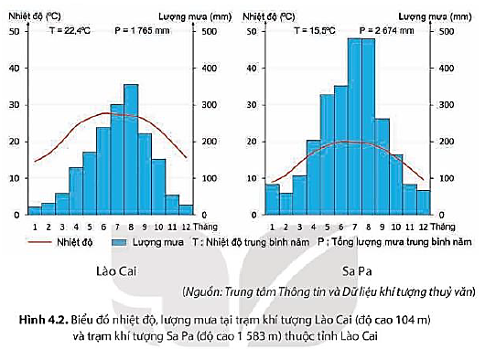
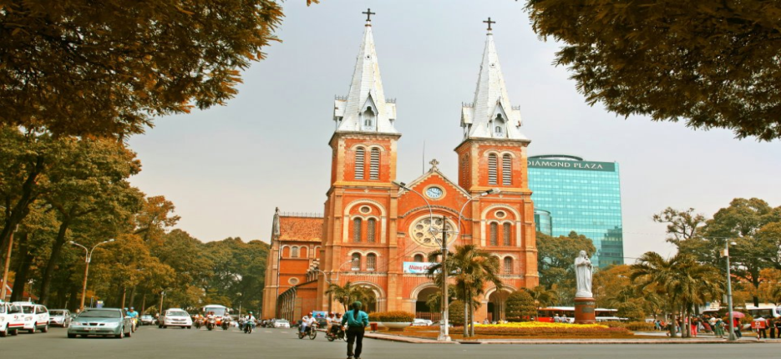
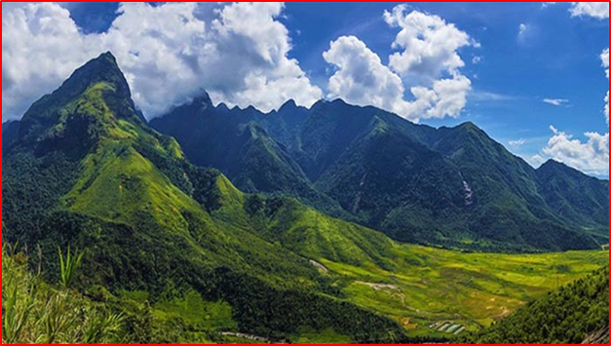
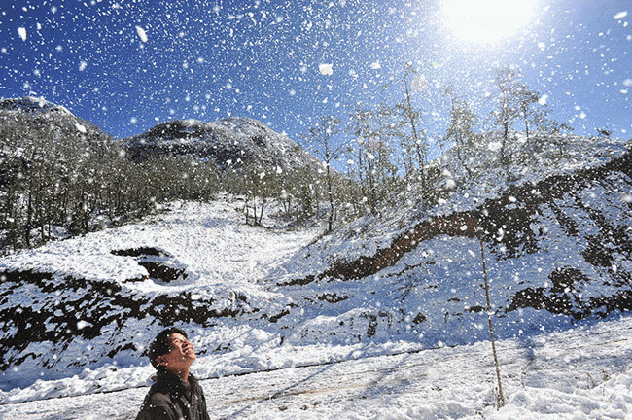

Slide 31
a. Phân hoá bắc – nam
Nguyên nhân: Lãnh thổ Việt Nam trải dài trên 15 vĩ độ, nên từ Bắc vào Nam các yếu tố khí hậu sẽ có sự thay đổi.
+ Miền khí hậu phía Bắc (từ Bạch Mã về phía bắc): có mùa đông lạnh, ít mưa; mùa hạ nóng, ẩm và mưa nhiều.
+ Miền khí hậu phía Nam (từ Bạch Mã về phía nam): khí hậu cận xích đạo gió mùa nhiệt độ trung bình quanh năm cao, có 2 mùa mưa, khô phân hóa rõ rệt.

Slide 32
b. Phân hoá đông - tây
Nguyên nhân: Địa hình kết hợp với hướng gió làm cho khí hậu nước ta phân hóa Đông – Tây
- Khí hậu có sự phân hóa giữa sườn đông và tây của các dãy núi cao về nhiệt và độ ẩm.
- Vùng biển có khí hậu gió mùa nhiệt đới ẩm

Slide 33
c. Phân hoá theo độ cao
Nguyên nhân:càng lên cao nhiệt độ càng giảm (cứ lên cao 100m nhiệt độ giảm 0,6⁰C), độ ẩm và lượng mưa càng tăng.
Khí hậu nước ta phân hóa thành 3 đai cao gồm: nhiệt đới gió mùa; cận nhiệt đới gió mùa trên núi và ôn đới gió mùa trên núi.

Slide 34
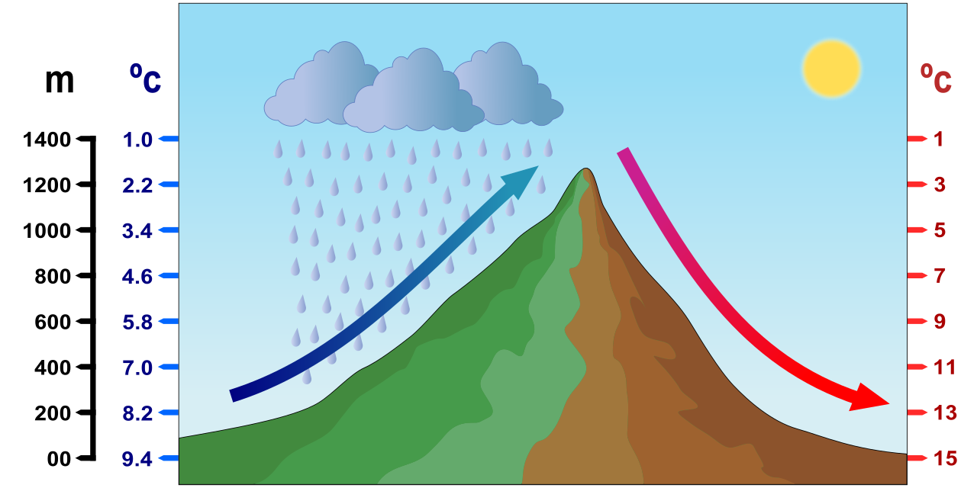
BÀI 4
EM CÓ BIẾT?
Hiện tượng gió vượt đèo được gọi là Phơn (foehn). Từ bên kia sườn núi gió thổi lên, càng lên cao không khí càng bị bị lạnh dần đi rồi ngưng kết tạo thành mây cho mưa ở sườn đón gió, đồng thời thu thêm nhiệt do ngưng kết toả ra. Sau khi vượt qua đỉnh gió thổi xuống bên này núi, nhiệt độ của nó tăng dần lên do quá trình không khí bị nén đoạn nhiệt, vì vậy đến chân núi bên này không khí trở nên khô và nóng hơn. Hiện tượng này gọi là “Hiệu ứng phơn”. Đỉnh núi càng cao chênh lệch nhiệt độ càng lớn.

Slide 35
BÀI 4
3
LUYỆN TẬP VÀ VẬN DỤNG
Tìm hiểu và cho biết đặc điểm khí hậu ở địa phương em.
VÍ DỤ: KHÍ HẬU Ở TPHCM
- Nằm trong vùng nhiệt đới gió mùa cận xích đạo, thành phố Hồ Chí Minh cũng như nhiều tỉnh thành khác ở Nam Bộ không có đủ 4 mùa xuân – hạ - thu - đông như ở miền Bắc, mà chỉ có 2 mùa rõ rệt là là mùa mưa và mùa khô.
+ Mùa mưa diễn ra từ tháng 5 đến tháng 11 với lượng mưa bình quân hàng năm là 1.979 mm. Vào mùa này khí hậu nóng ẩm, nhiệt độ cao, mưa nhiều
+ Mùa khô khô diễn ra từ tháng 12 đến tháng 4 năm sau với nhiệt độ trung bình hàng năm là 27,55°C khí hậu khô, nhiệt độ cao và mưa ít.

